Slide 1
Cikls ar skaitītāju
Cikls ar skaitītāju
7K.30 stunda

Slide 2

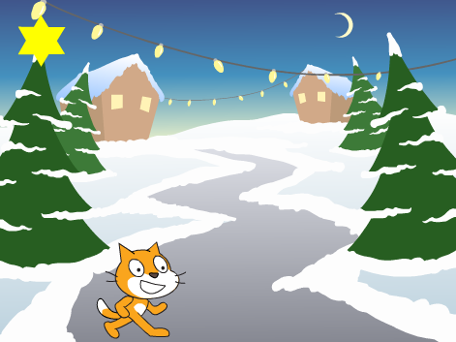
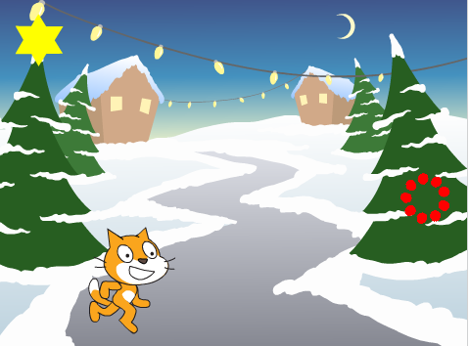
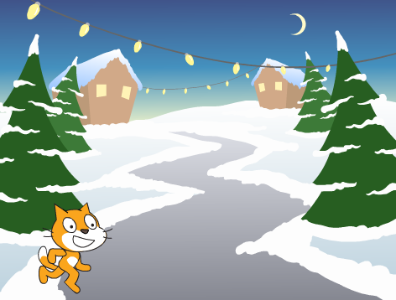
Uzdevums
Izveidot projektu, kas pēc nospiešanas Kaķēns pārvietojas (kustinot kājas), pēc atstarpes taustiņa nospiešanas eglē nepārtraukti mirdz zvaigzne, pēc p nospiešanas tiek izdekorēta eglīte

Slide 3
Uzdevums
Izveidojam bloku grupu, kas liek Kaķēnam kustināt kājiņas un pārvietoties

Slide 4
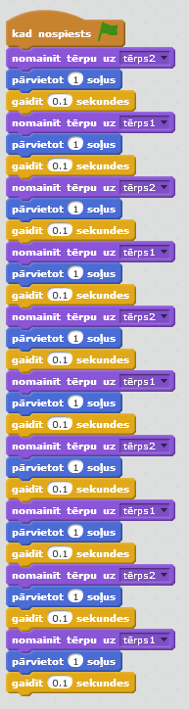
1.bloku grupa
Izvēlamies gariņus, izvēlamies fonu
Uzzīmējam/izvēlamies gariņa tērpus
Saliekam pirmo bloku grupu

Slide 5
Stundas mērķis
Saskatīt cikla pielietošanu izvēlētajā programmēšanas valodā

Slide 6
Stundu uzdevumi
Attīstīt loģisko un algoritmisko domāšanu
Attīstīt prasmi pierakstīt ciklu izvēlētajā programmēšanas valodā
Atpazīt cikla veidošanas nepieciešamību

Slide 7
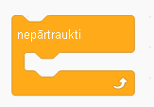
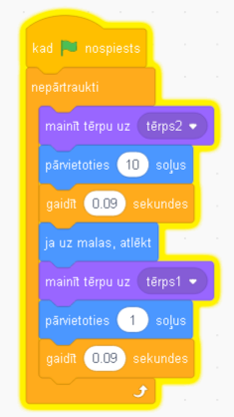
Cikla izveide

Slide 8
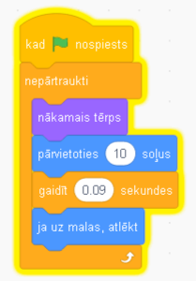
Skripta papildināšana/izmainīšana/optimizēšana

Slide 9

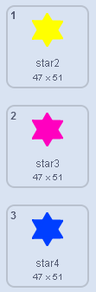
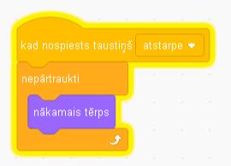
Skripta izveide pārējiem notikumiem
Gariņš zvaigzne

Slide 10
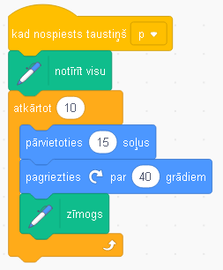
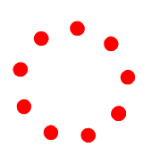
Eglītes dekors
Aplūkojam attēlu. Kas atkārtojas šajā zīmējumā?
Cik reizes atkārtojas?
Izveidojam gariņu un izveidojam skriptu, dekorējot eglīti!
Notes:
Vai kāds skolēns līdz rezultātam nonāk savādāk?

Slide 11

Patstāvīgais darbs I
Papildināt iepriekš izstrādāto projektu:
no bibliotēkas, pievienot gariņu
izveidot skriptu, kur Saulīte mirgotu!
Notes:
Vidējā figūra ir lieka. Var izmantot sagatavi, var skolēns zīmēts pats!

